Slide 1

REUNIÓN GENERAL · 40-45 MIN
ESTACA, CUERDA
Y CORTINA
“Ensancha el sitio de tu tienda... alarga tus cuerdas, y refuerza tus estacas.”
ISAÍAS 54:2 · RVR1960

Slide 2
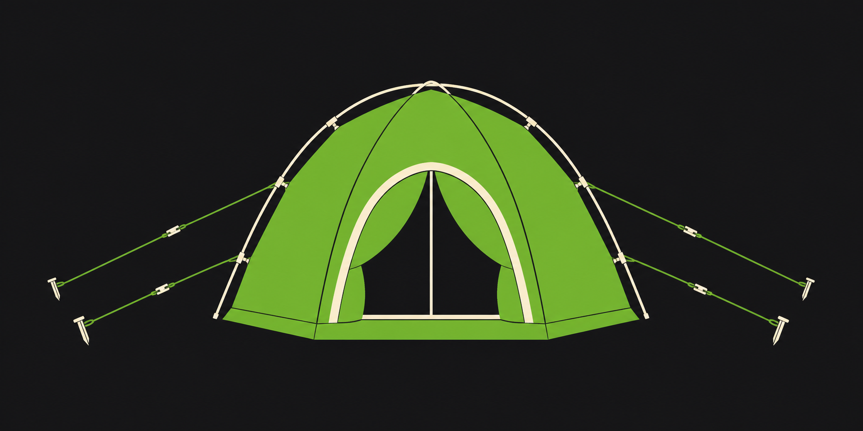
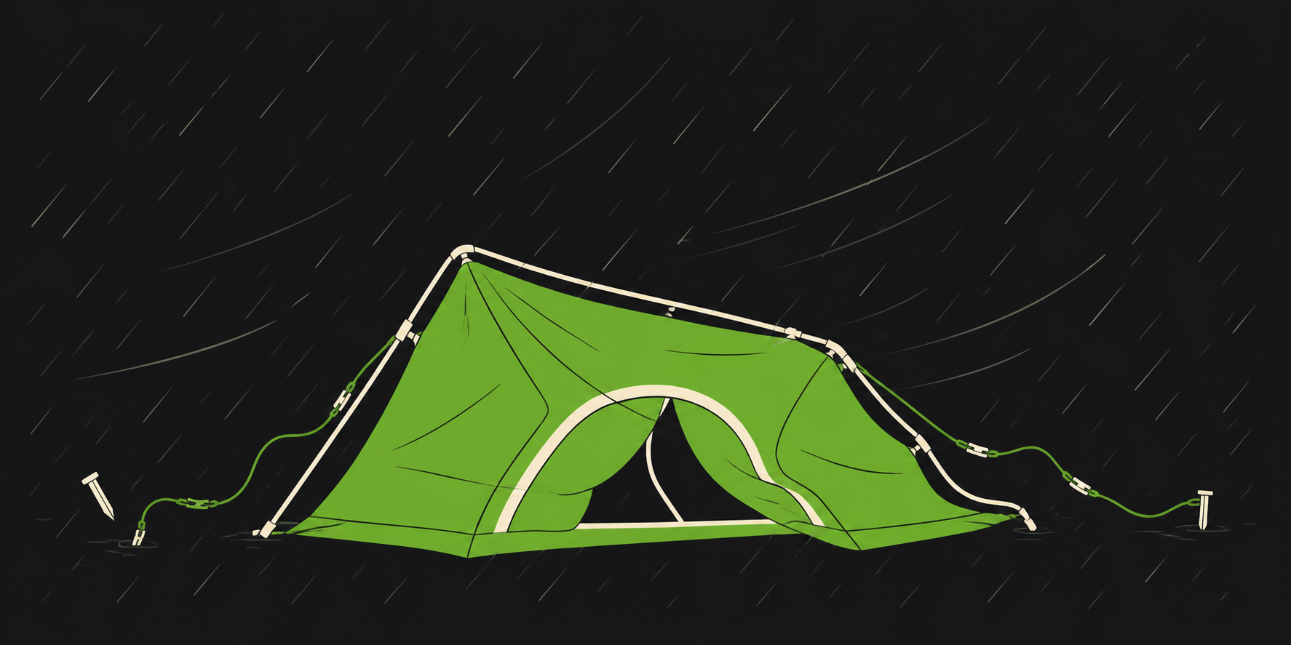
INTRODUCCIÓN
Catorce días de campamento.
Una tormenta. Dos maneras de armar una carpa.

Slide 3
“Ensancha el sitio de tu tienda, y las cortinas de tus habitaciones sean extendidas; no seas escasa; alarga tus cuerdas, y refuerza tus estacas.”
ISAÍAS 54:2 · RVR1960
IDEA CENTRAL
No crecemos soltando lo firme — crecemos exigiéndole más a lo firme.

Slide 4
01
PUNTO 1 DE 3
La Estaca — en qué me afirmo

Slide 5
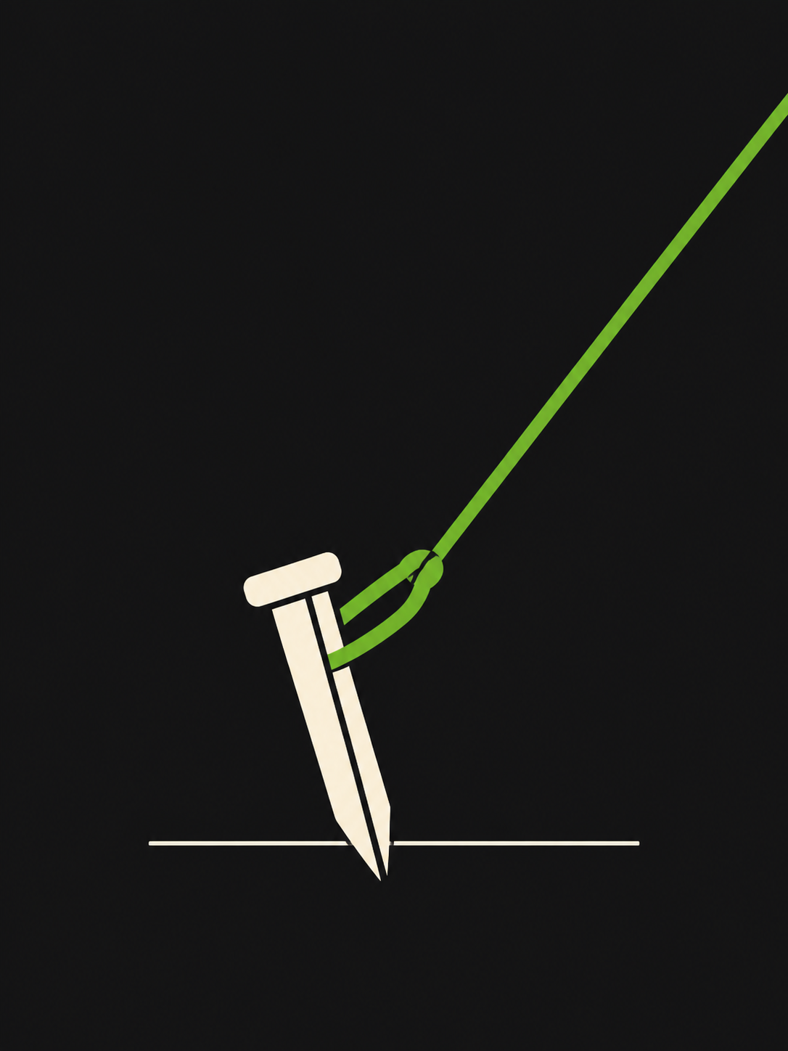
PUNTO 1 · LA ESTACA
Lo que no se ve, sostiene todo
La estaca clavada en tierra. Nuestra estaca no es una emoción ni una racha: es lo que Dios ya dijo de nosotros.
El texto no dice “clavá una estaca nueva”, dice “reforzá la que ya está”.

Slide 6
→ APLICACIÓN
¿En qué estamos parados hoy que resistiría una tormenta de verdad, y no solo un día despejado?

Slide 7
02
PUNTO 2 DE 3
La Cuerda — en qué me proyecto

Slide 8
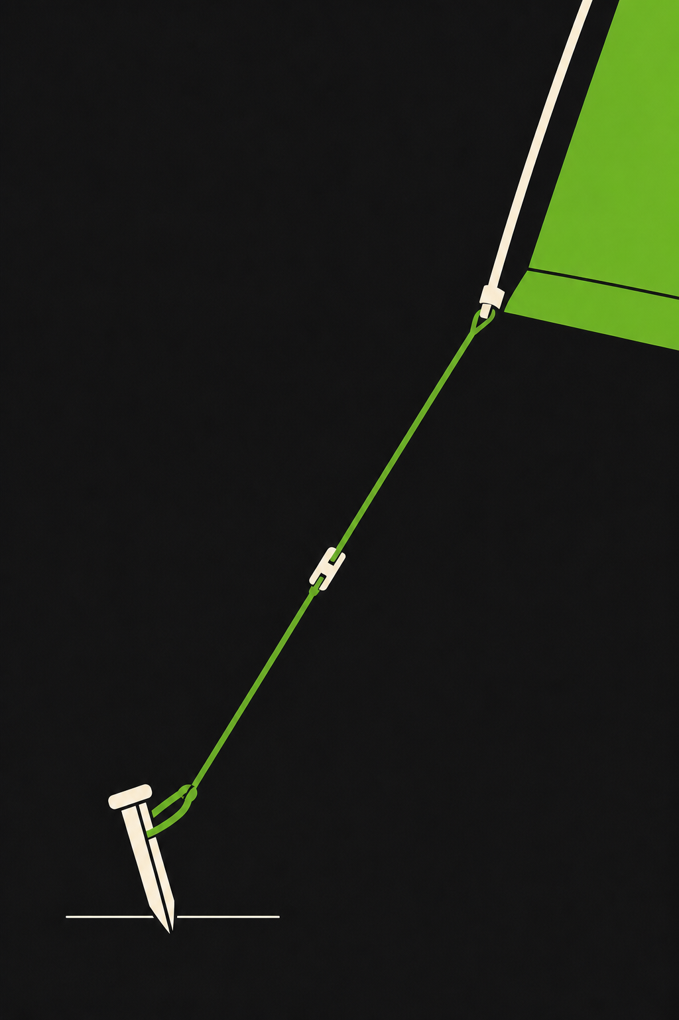
PUNTO 2 · LA CUERDA
La cuerda no decide sola
Una cuerda suelta de la estaca no estira nada: se arrastra por el piso.
Isaías 54:3 — “Te extenderás a la mano derecha y a la mano izquierda; y tu descendencia heredará naciones.”

Slide 9
→ APLICACIÓN
¿Hacia dónde nos está estirando Dios hoy que todavía no vemos con claridad?

Slide 10
03
PUNTO 3 DE 3
La Cortina — el resultado que construimos

Slide 11
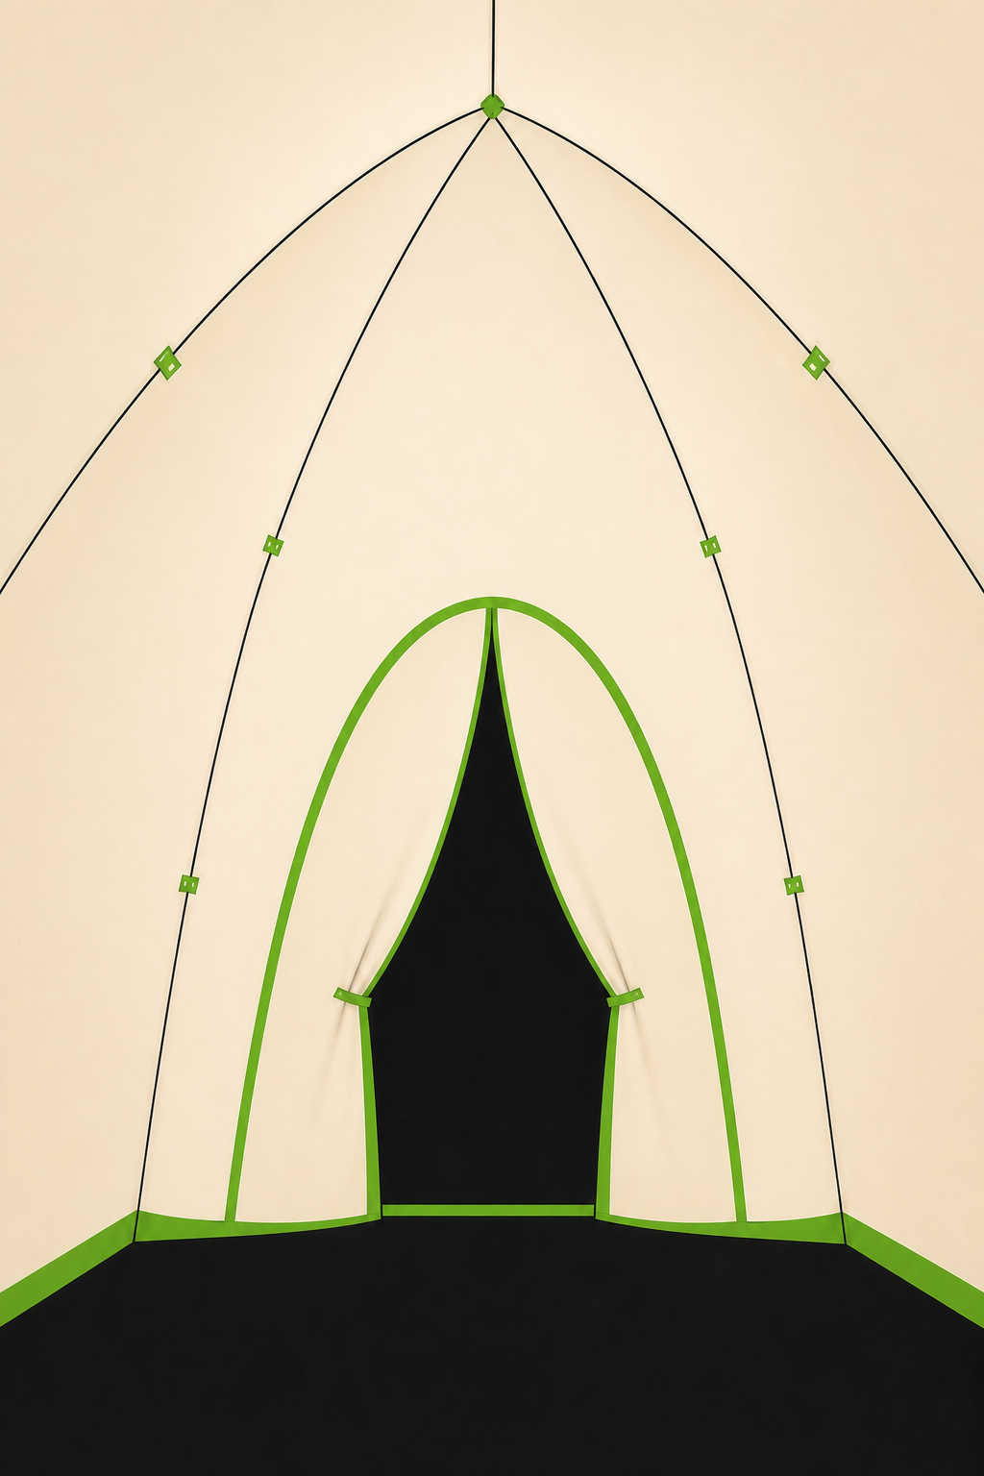
PUNTO 3 · LA CORTINA
El objetivo nunca fue la lona
La cortina es el espacio donde alguien vive. Cerrarnos a nuestras formas, es escatimarnos a nosotros mismos.
Hechos 2:42-46 — la iglesia primitiva tuvo estacas firmes (doctrina) y cuerdas que se estiraron hacia todos.

Slide 12
→ APLICACIÓN
¿Qué clase de comunidad estamos construyendo con lo que afirmamos y hacia dónde nos proyectamos?

Slide 13
Una estaca sola es un monumento. Una cuerda sola es una soga tirada en el piso. Las dos juntas son lo único que arma una cortina: un lugar real donde vivir en comunidad.
IGLESIA EL RENUEVO · MCyM · REUNIÓN GENERAL

